Slide 1
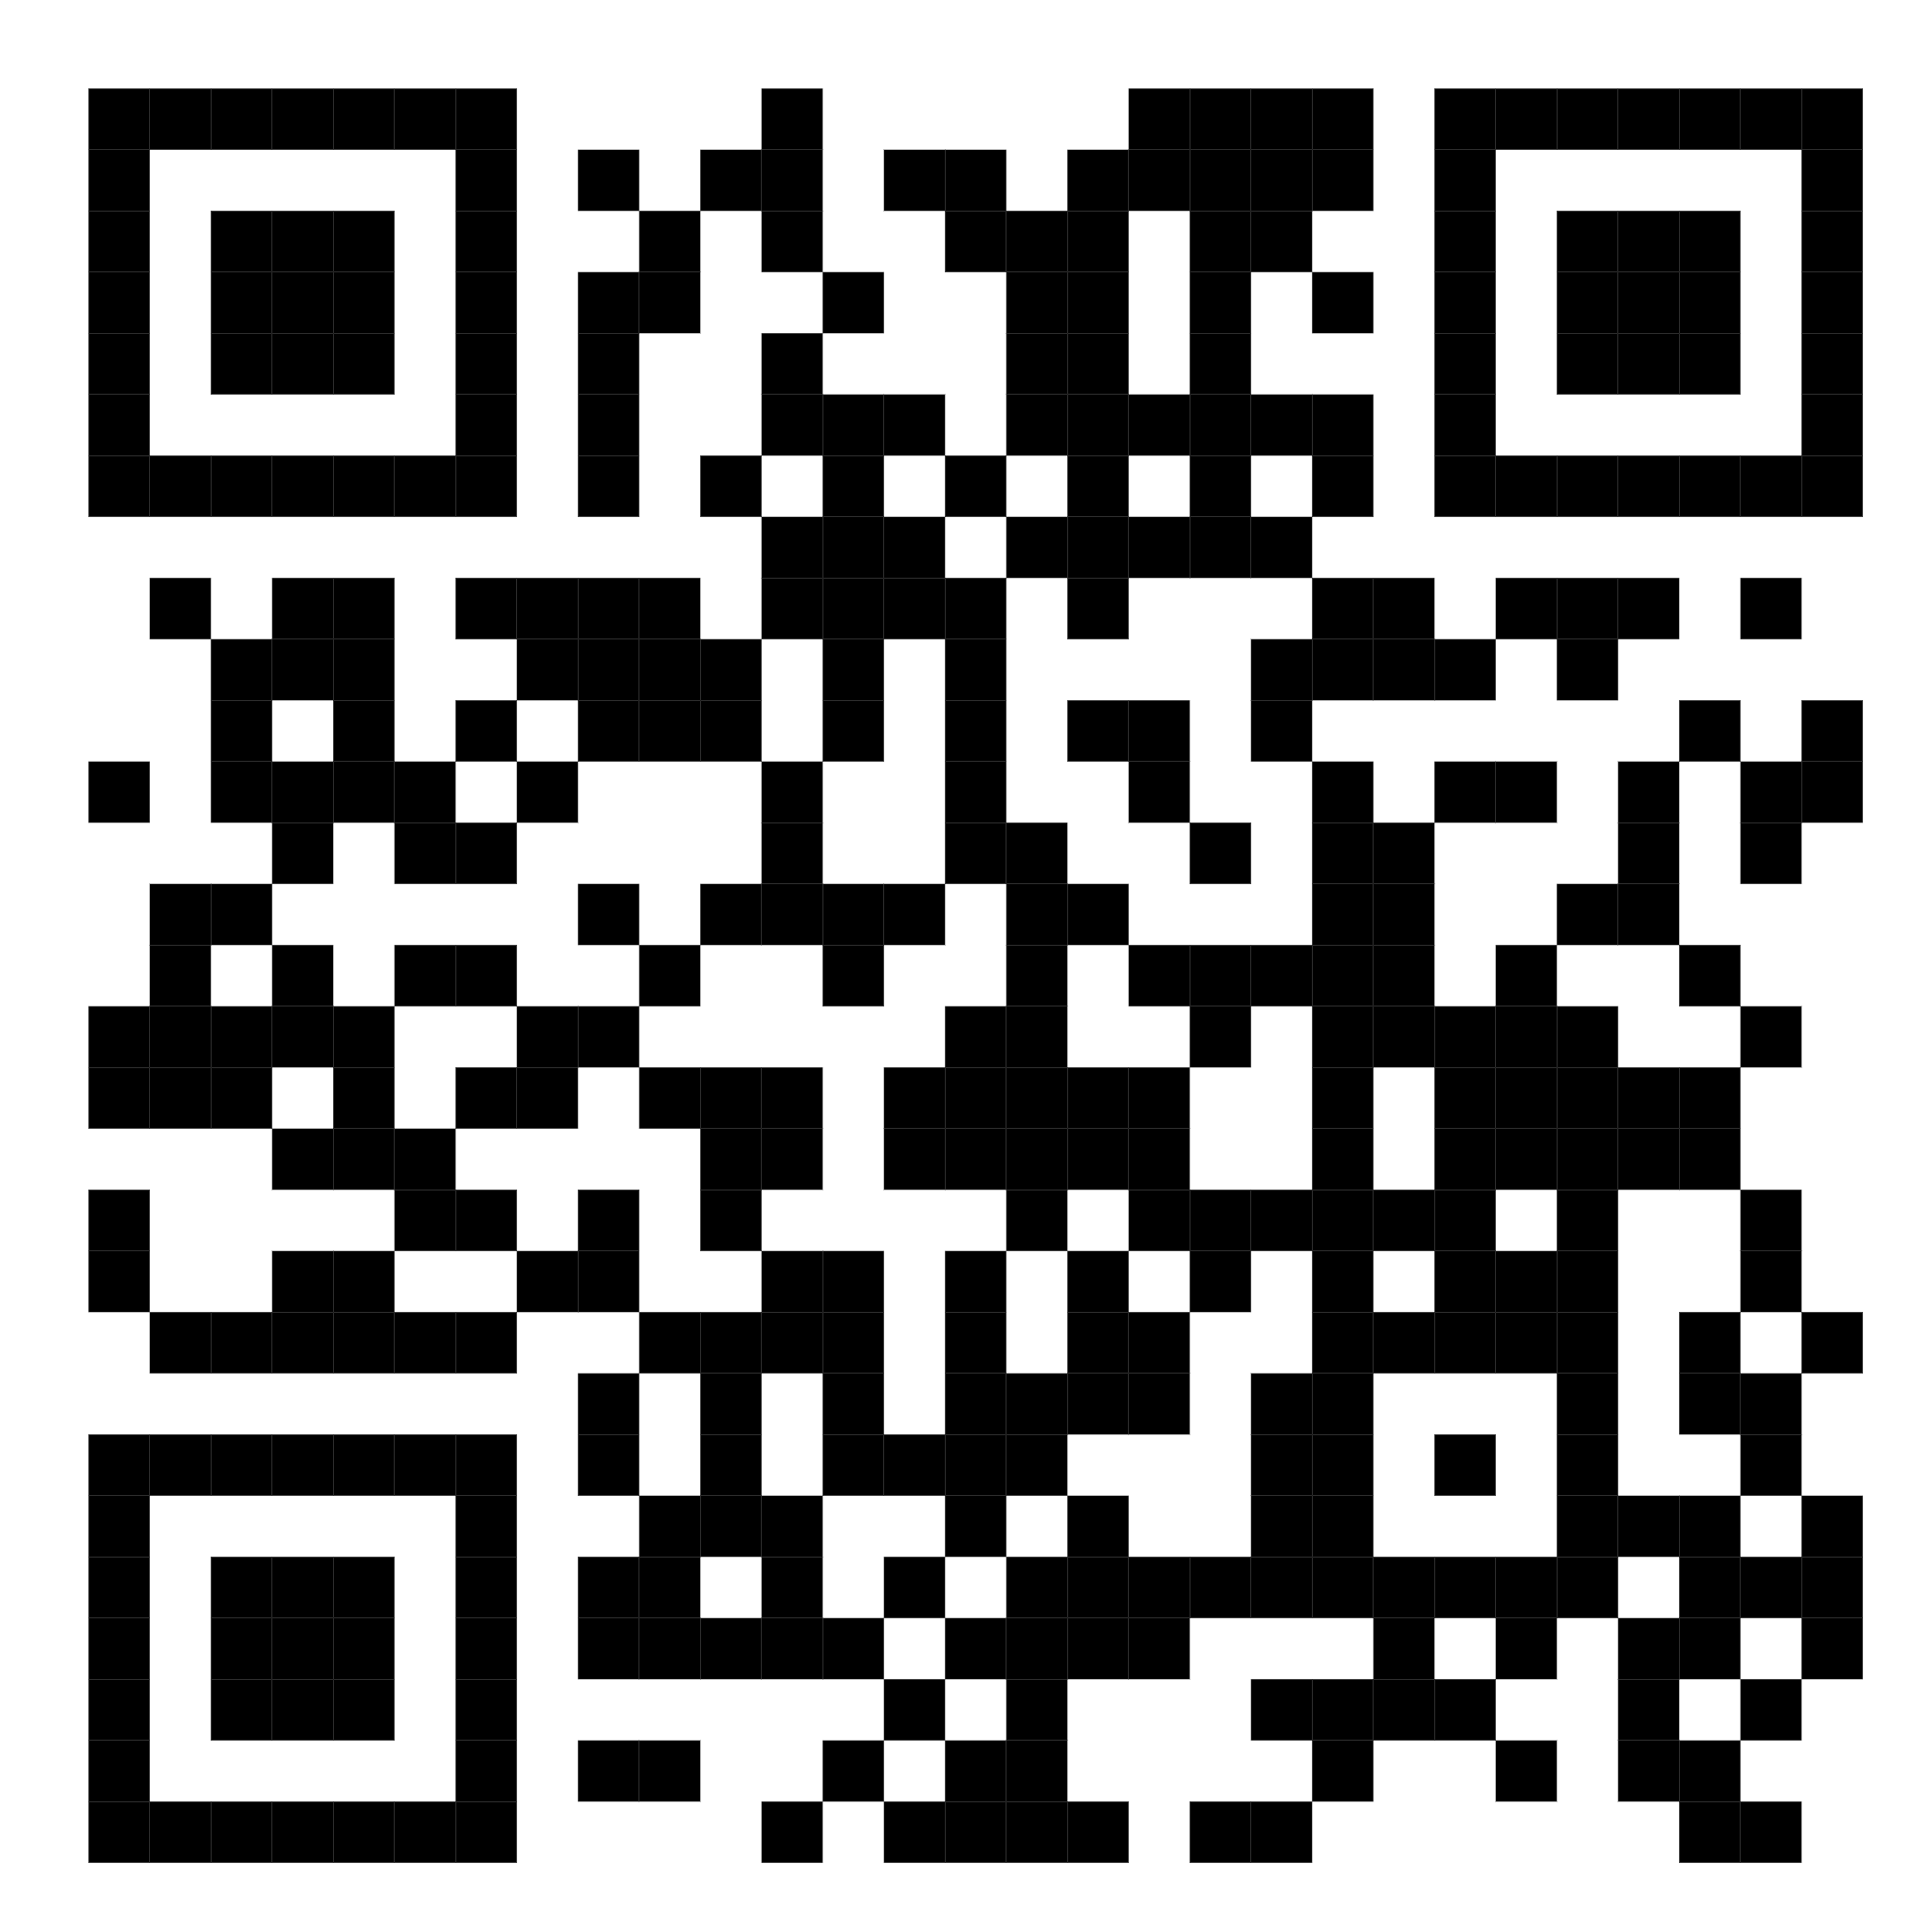
Está abierta la convocatoria para postularse al Premio Mi Patio es el Mundo, destinada a jardines de infantes de tu comunidad que lleven adelante experiencias que promuevan la educación para el desarrollo sostenible en la primera infancia.
Si conoces alguna institución a la cual le pueda interesar, podés compartirle la información scaneando el código QR.
¡HASTA EL 15 DE JULIO DE 2023!

